Slide 1
국립금오공과대학교 산업빅데이터공학부
Homework
김진주

Slide 2
01
Smart Logistics Delay Control Agent
기존 방식 : 지연이 이미 발생한 뒤에 확인하고 대응 ➔ 결과 확인, 고객 문의 대응, 사후 조치
단순 예측 모델만으로는 의사결정 부족
LLM만 사용하는 방식은 신뢰성이 낮다.
배송 지연 예측만 수행하는 것이 아니라, 예측 결과를 기반으로 물류 제어 행동까지 추천
01 내용1 ㅣ 02 내용2 ㅣ 03 내용3 ㅣ 04 내용4 ㅣ 05 내용5
3

Slide 3
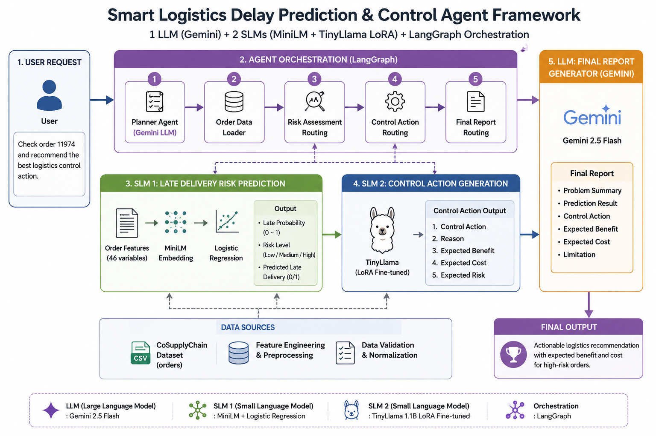
국립금오공과대학교 산업빅데이터공학부

Slide 4
02
Conclusion
1 LLM + 2SLM + LangGraph로 예측과 제어를 연결
고위험 주문을 식별하고 물류 담당자의 의사결정을 지원
더 많은 fine-tuning data, 비용 기반 최적화가 필요
01 내용1 ㅣ 02 내용2 ㅣ 03 내용3 ㅣ 04 내용4 ㅣ 05 내용5
3

